Slide 1
Распределите растения по группам
(см. следующий слайд)
Высшие споровые | Высшие семенные
 | Голосеменные | ?
Каике особенности строения характерны для 3 группы растений

Slide 2
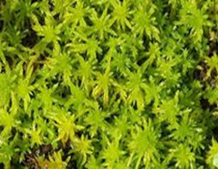

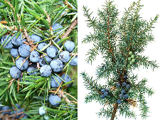

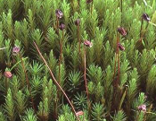
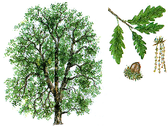
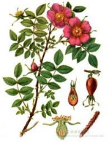
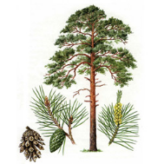
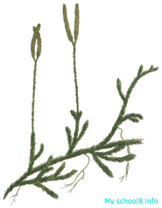
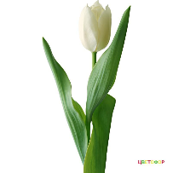
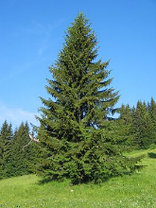
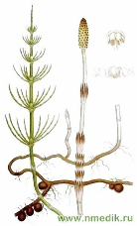
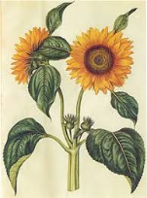
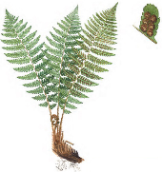
Сфагнум
Можжевельник
Кукушкин лен
Дуб
Сосна
Шиповник
Плаун
Тюльпан
Ель
Хвощ
Щитовник
Подсолнечник

Slide 3
Шиповник, дуб, тюльпан, подсолнечник имеют цветок и плод, в котором находятся семена
Покрытосеменные растения
(цветковые)

Slide 4
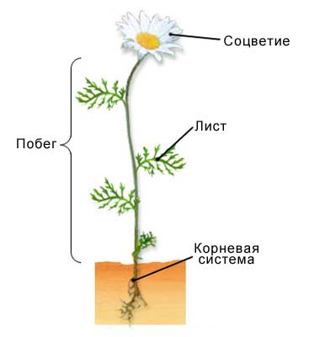
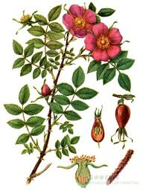
Строение покрытосеменных (цветковых)
Цветок
Плод

Slide 5
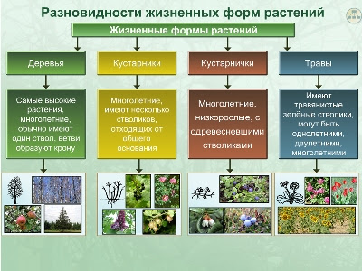
Жизненная форма – внешний облик растений

Slide 6
Покрытосеменные
Самая молодая и многочисленная группа (около250 тыс. видов)
Распространены на всех континентах, во всех климатических зонах и в самых разнообразных экологических условиях.
Имеют корень, стебель, лист, цветок, на месте которого образуется плод.
Разные жизненные формы: деревья, кустарники, травы.
Разная продолжительность жизни: однолетние, двулетние, многолетние.
Разные стебли: прямостоячие, вьющиеся, лазающие, ползучие.
Разные листья и корни.
Много культурных растений.

Slide 7
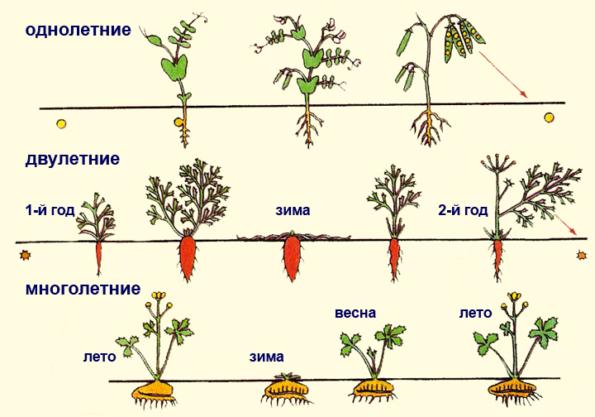
Продолжительность жизни

Slide 8
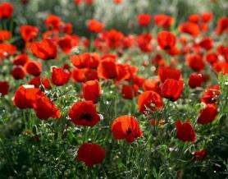
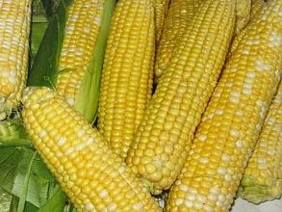
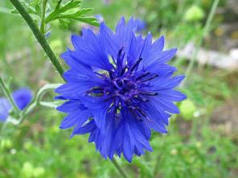
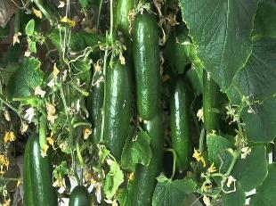
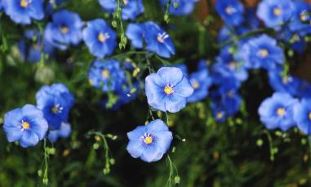
Однолетние растения
Растение развивается от семени до семени за один сезон.
После созревания семян умирает
Мак
Кукуруза
Васильки
Огурец
Лен

Slide 9
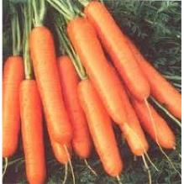
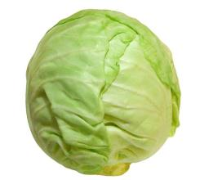
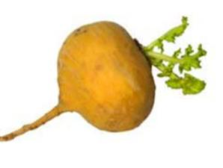
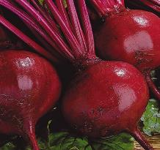
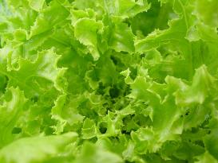
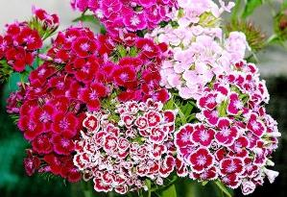
Двулетние растения
Растение развивается от семени до семени за 2 сезона (года).
После созревания семян умирает
1 год образуется стебель, листья, корень
Зимой стебель укорачивается, сохраняется розетка листьев у земли и корень в почве
2 год образуется надземный побег, цветы, плоды и семена
Морковь
Капуста
Репа
Свекла
Петрушка
Гвоздика турецкая

Slide 10
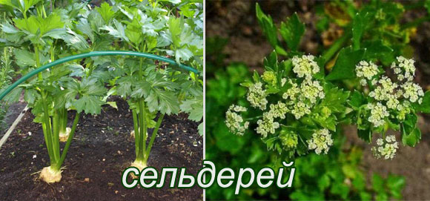
1 год
2 год

Slide 11
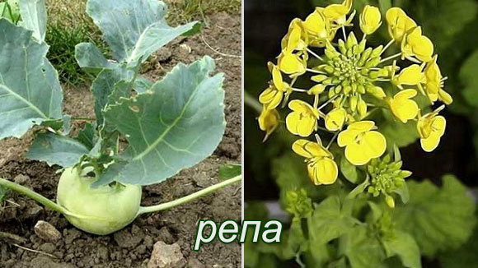
1 год
2 год

Slide 12
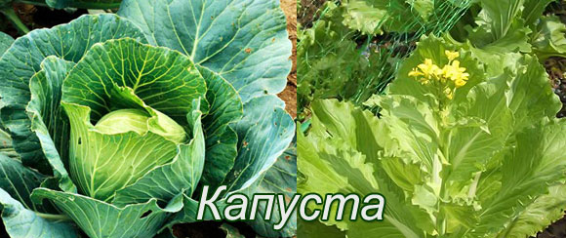
1 год
2 год

Slide 13
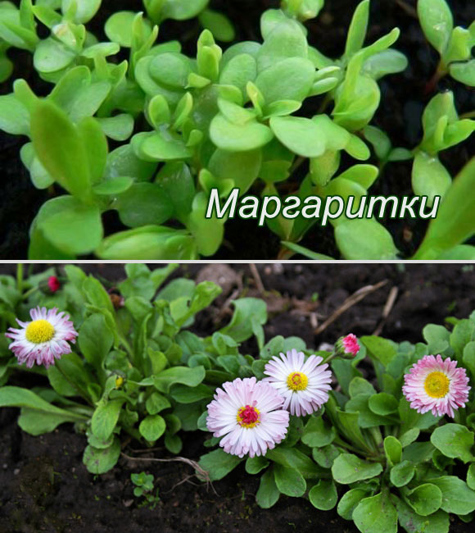
1 год
2 год

Slide 14
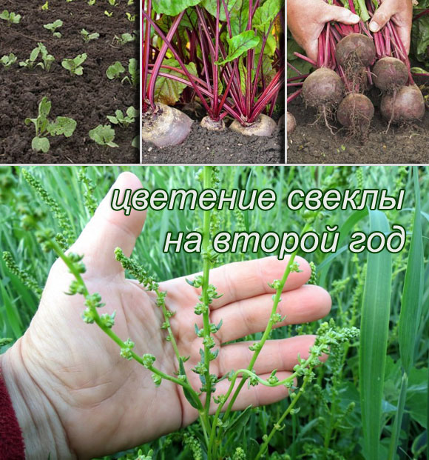
1 год
2 год

Slide 15
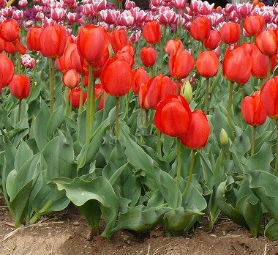
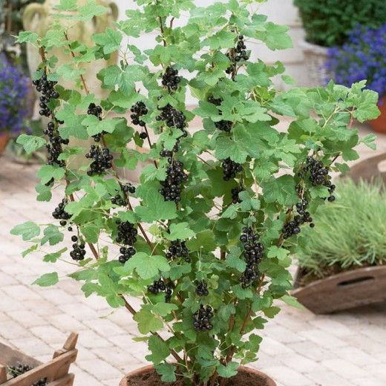
Многолетние растения
Растение развивается из семени, живет более 2 лет. Растение ежегодно цветут и образуют плоды и семена

Slide 16
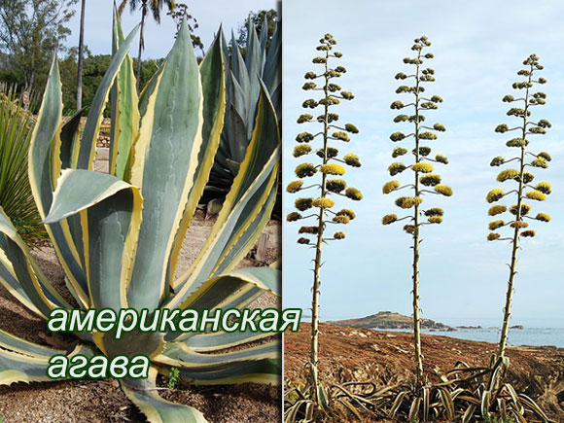
Многолетнее растение. Некоторые виды цветут 1 раз, образуют семена, затем погибают

Slide 17
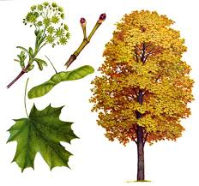
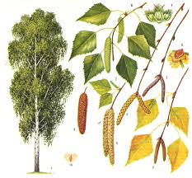
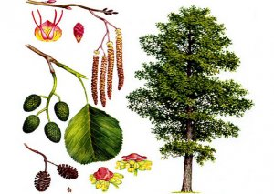
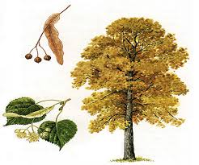

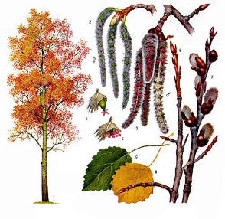
Клен Береза Ольха
Липа Дуб Осина

Slide 18
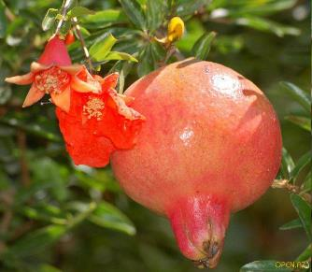
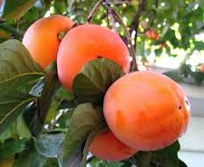
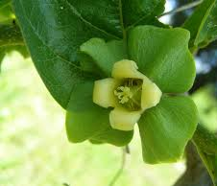
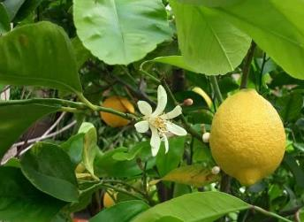
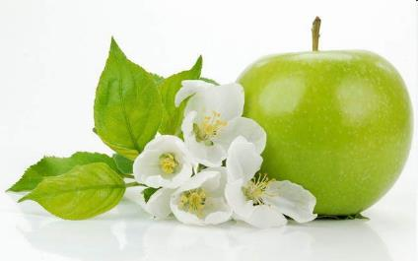
Плодовые цветковые
Гранат
Хурма
Лимон
Яблоня

Slide 19
Сравните
Голосеменные | Покрытосеменные
Имеют корень, стебель, листья, шишки Листья- хвоя Семя «лежит» открыто на чешуе шишки. Жизненные формы: деревья, реже кустарники | Имеют корень, стебель, листья, цветки. Разная форма листьев. Семена находятся в плоде Разные жизненные формы: деревья, кустарники, травы

Slide 20
Однолетние растения
Живут ______________ сезон, всего _____________ месяцев; ______________ они прорастают из семян, ______________ , дают ______________ и отмирают.

Slide 21
Двулетние растения
Цветут ___________в жизни и зацветают на -_______ год.
В первый год жизни из ________ развивается растение с корнем, стеблем, листьями. Надземная часть к осени умирает, а _________ сохраняются в почве.
На второй год весной из перезимовавших корней отрастает побег. Затем растение ___________, образует___________ и умирает.

